Slide 1
Deep Learning for Image Super-resolution
马力
2019年11月21日

Slide 2
Deep Learning for Image Super-resolution*
supervised SR
unsupervised SR
domain-specific SR
*Wang Z, Chen J, Hoi S C H. Deep learning for image super-resolution: A survey[J]. arXiv preprint arXiv:1902.06068, 2019.

Slide 3
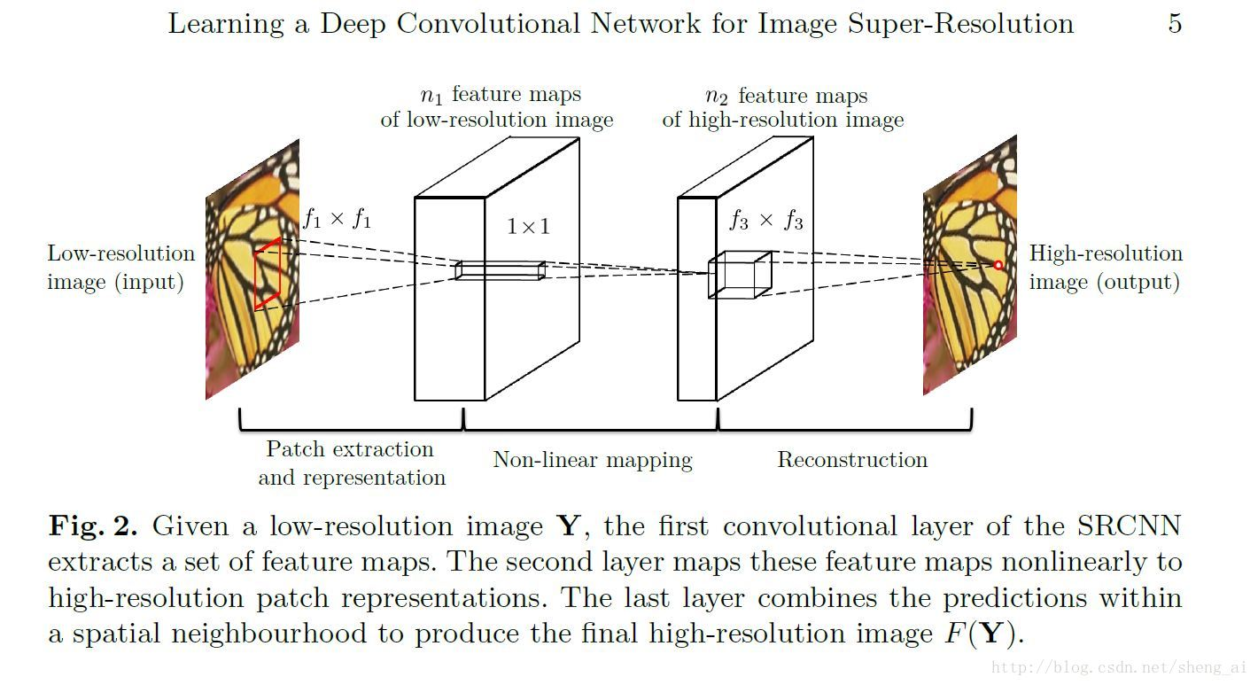
Learning a Deep Convolutional Network for Image Super-resolution*
*Dong C, Loy C C, He K, et al. Learning a deep convolutional network for image super-resolution[C]//European conference on computer vision. Springer, Cham, 2014: 184-199.

Slide 4
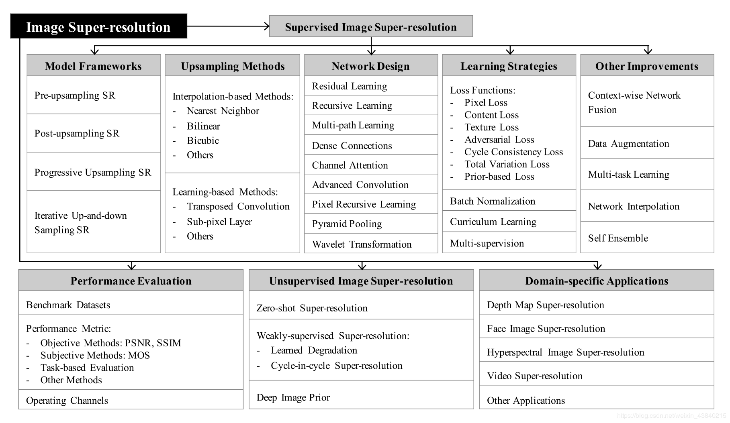
Deep Learning for Image Super-resolution

Slide 5
SR未来研究方向
Network Design（网络结构设计）
Learning Strategies（学习策略）
Evaluation Metrics（评价方法）
Unsupervised Super-resolution（无监督图像超分辨率）
Towards Real-world Scenarios（面向真实场景）

Slide 6
Network Design
Combining Local and Global Information，结合局部和全局信息，大的感受野可以提供更多的纹理信息，这样可生成更加真实的的HR图像。
Combining Low- and High-level Information，结合低层和高层信息，deep CNNs中的较浅层易于抽取如颜色和边缘等低层特征，而较高层更易获得如目标识别等高层次的特征表示，结合低层网络抽取的低层细节信息和高层网络抽取到的高层纹理信息可获得效果更好的HR图像。
Context-specific Attention，结合特定内容的注意力机制，增强主要特征可促进生成的HR图像具体更加真实的细节。
Lightweight Architectures，目前网络结构日趋复杂，如何减少模型大小，加快预测时间并保持性能仍然是一个研究课题。
Upsampling Layers，如何设计出有效并有效率的上采样层是值得研究的，特别是在放大倍数较大的图像超分辨率问题上。

Slide 7
Learning Strategies and Evaluation Metrics
Loss Functions，目前的损失函数是建立于 LR/HR/SR 图像之间的限制并优化层面上的。在实际应用上，通常把这些损失函数进行加权得到，对SR问题来说，最有效的损失函数还不明确。因此，一项有意义的研究工作是，如何找到 LR/HR/SR 图像间的潜在联系并找到更加准确的损失函数。
Normalization，虽然BN在视觉问题上大量使用，但是在SR问题上，BN并不是最佳的规范化效果，有时使用BN反而会得到不好的效果。因此，在SR领域，其他有效的规范化技术是需要被提出的。
More Accurate Metrics，传统的PSNR/SSIM图像质量评价方法并不能客观反应图像的主观效果，MOS方法需要大量的人力成本并且不能再现。因此，更加精确的图像质量评价方法亟待提出。

Slide 8
Unsupervised Super-resolution
A. Shocher, N. Cohen, and M. Irani, “zero-shot super-resolution using deep internal learning,” in CVPR, 2018.
A. Bulat, J. Yang, and G. Tzimiropoulos, “To learn image super- resolution, use a gan to learn how to do image degradation first,” in ECCV, 2018.
Y. Yuan, S. Liu, J. Zhang, Y. Zhang, C. Dong, and L. Lin, “Unsu- pervised image super-resolution using cycle-in-cycle generative adversarial networks,” in CVPRW, 2018.
D. Ulyanov, A. Vedaldi, and V. Lempitsky, “Deep image prior,” in CVPR, 2018.
目前大量的SR方法都是使用Matlab Bicubic方法获得LR图像，用LR-HR作为SR网络的训练数据，这样SR问题会变成预先定义图像退化过程的逆过程，在自然低分辨率图像上应用这类SR方法，效果会很不好。因此，在未来的研究领域，没有LR-HR图像对的无监督图像超分辨率问题是有意义的研究方向。

Slide 9
Towards Real-world Scenarios
Image super-resolution在真实场景上，往往会受到“不明确的图像退化过程”，“缺少LR-HR图像对”等的条件限制，使得现有的SR算法难以实际应用。
Dealing with Various Degradation，解决多种图像退化问题，针对不同方式获得的LR图像。目前已有一部分这方面的工作，但是存在一些固有缺点，如模型难以训练，过于理想的假设条件。
Domain-specific Applications，特定领域的应用，SR算法不一定非要用于特定领域数据或场景中，SR算法同样可协助处理其他视觉问题，如视频监控、人脸识别、目标跟踪、医学图像、场景渲染等。SR算法可用于这类视觉问题的预处理或后处理。
Multi-scale Super-resolution，目前大部分SR网络是针对固定放大尺寸训练的，实际应用中，有一定局限性。使用单一网络的进行多尺度图像超分辨率，有一定的研究价值。最近在CVPR 2019上，旷视提出了“Meta-SR: A Magnification-Arbitrary Network for Super-Resolution”：单一模型实现任意缩放因子。是这一研究方向的最新进展。

Slide 10
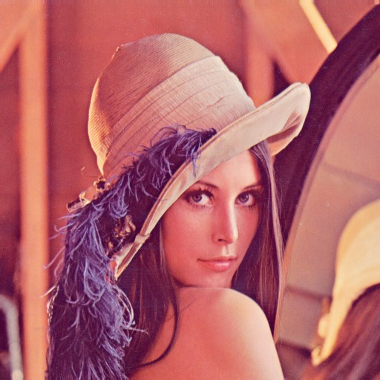
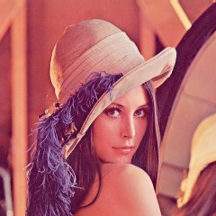
Practical Image/Video Super Resolution
如何采集更接近于真实场景的训练数据?
如今做超分的方法
将原图HR进行下采样得到LR, 再用LR作为输入, 经过设计的超分算法, 得到SR
实际应用场景
需要做超分的输入图片, 大多数都没有经过下采样
大部分有图像质量压缩,（模式未知）
不能用某个函数 Downsample 模拟出来

Slide 11
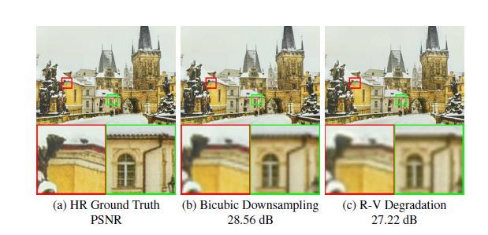
Single Image Super Resolution (SISR)
Before CVPR 2019
低分辨率图像通过降采样得到
CVPR 2019
通过调整镜头位置得到
R-V degradation

Slide 12
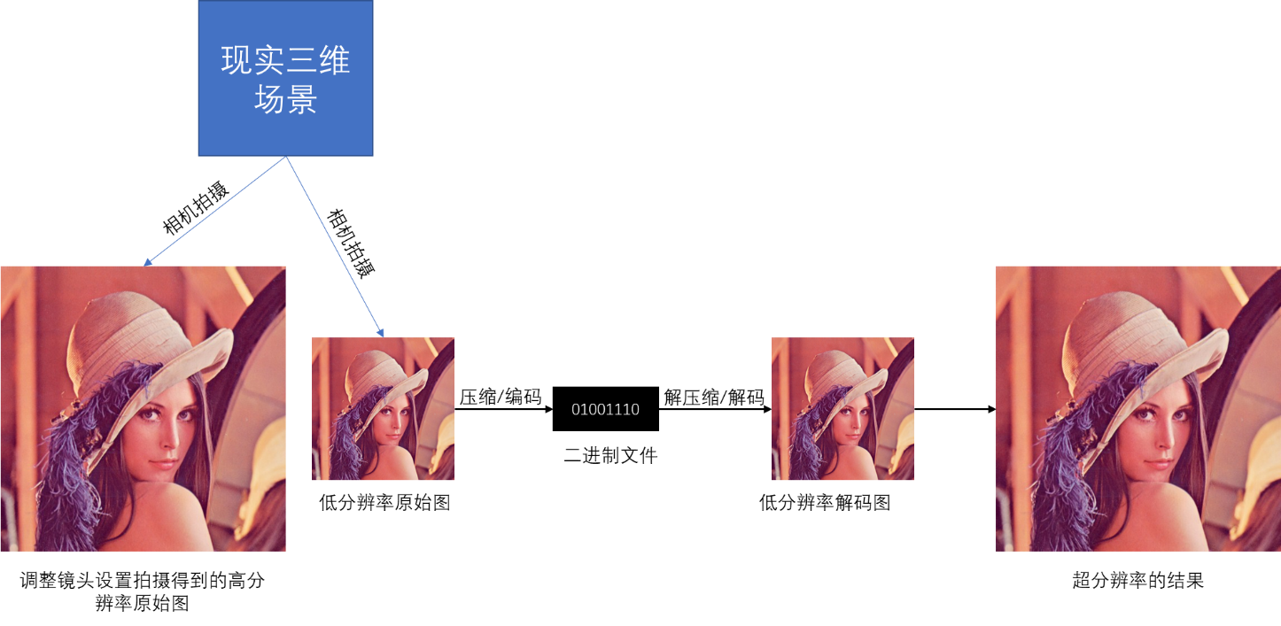
Practical Image/Video Super Resolution
如何采集数据集？

Slide 13
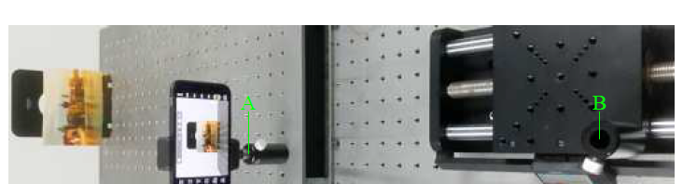
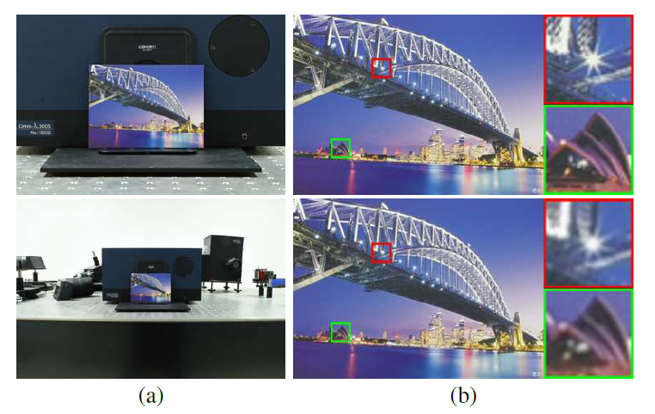
Practical Image/Video Super Resolution
数据集 City1001
1. Chen, Chang, et al. "Camera Lens Super-Resolution." Proceedings of the IEEE Conference on Computer Vision and Pattern Recognition. 2019.

Slide 14








Practical Image/Video Super Resolution
City100_Enc
将低分辨率图片编码为JPEG格式
NikonD5500
ori
90
60
30
iPhoneX
ori
90
60
30

Slide 15
Practical Image/Video Super Resolution
初步结果
存在问题
IPhoneX数据集上的结果与预期不符，数据采集的问题还是正常现象？

Slide 16
Practical Image/Video Super Resolution
初步结果
效果有一定提升
Encoder和Decoder有多个超参，如何在SR-Model中使用？
Encoder和Decoder可采用端到端的深度学习方法，如何进行联合学习？
可否看作不同的domain？

Slide 17

Thanks！
17

